Slide 1


Slide 2

PARE, PARE, PARE, PARE - NEOGRANICENA ZARADA

Slide 3

DIGITAL NOMAD

Slide 4

FLEKSIBILNO RADNO VRIJEME

Slide 5

RADIS MANJE IMAS VISE

Slide 6
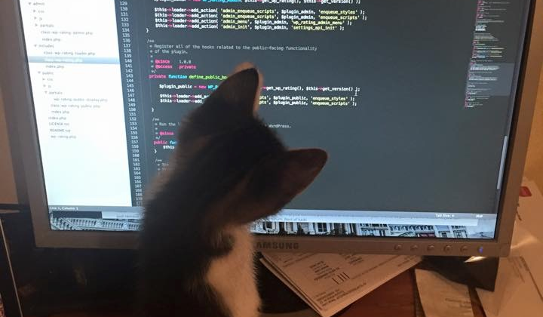
ODBIJAS POSLOVE KOJI TI SE NE SVIDJAJU

Slide 7
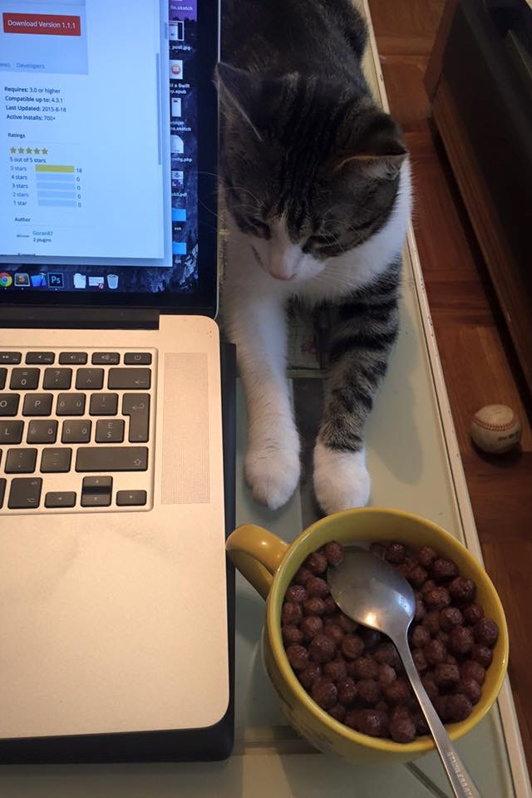
Vise vremena provedete na stvarima koje volite.
PROJEKTI SA STRANE. THEMEFOREST PLUGINOVI

Slide 8

Pasivni income od vlastitih proizvoda

Slide 9

MANE
Ne znas kada ce slijedeca plata?
Stalno trazis klijente?
Vise skilova - full stack
Osiguranje (zdravstveno,penziono)
Lonely Job
Radis 24/7
Ne dozivljavaju te.

Slide 10
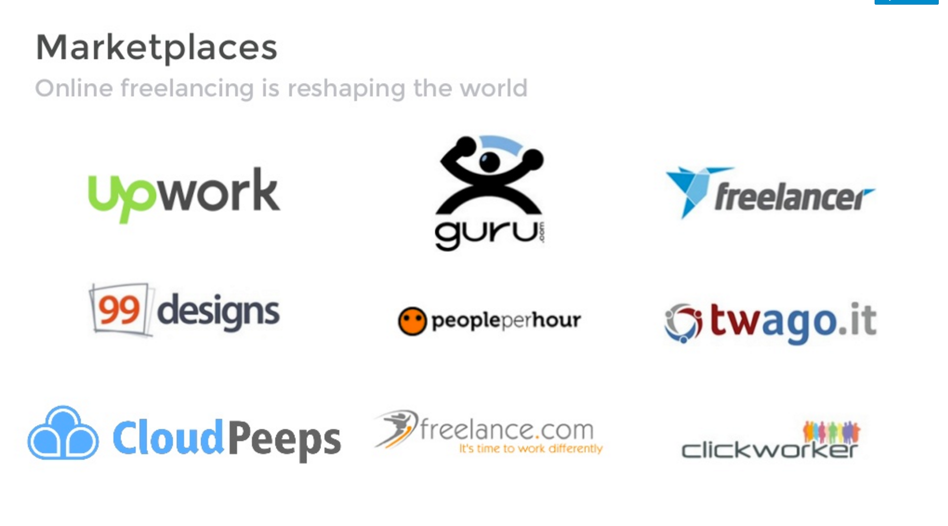
NETWORKING MEETUPS, PORTFOLIO, OPEN SOURCE

Slide 11
KAKO POCETI
Kreiraj bazu klijenata dok imas stalni posao
Ne zatvaraj vrata.

Slide 12
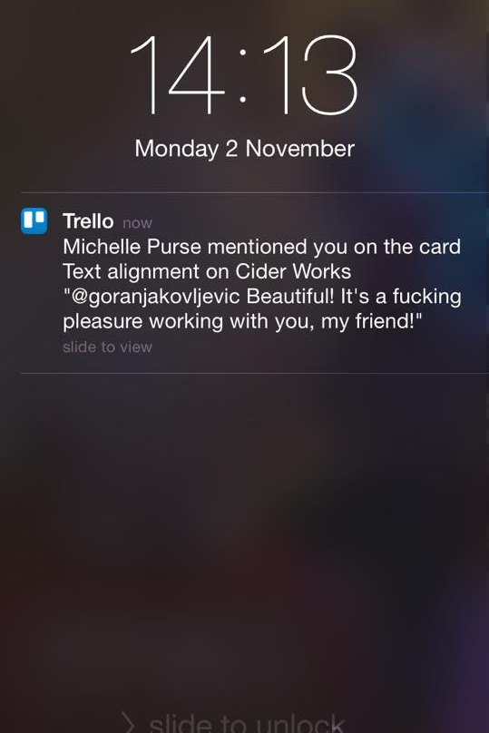
KAKO USPJETI?
Multiple income streams
Dont over promise
Deposits upfront
Satisfy everyone - don't do average work
Constant Learning
Be a nice guy

Slide 13
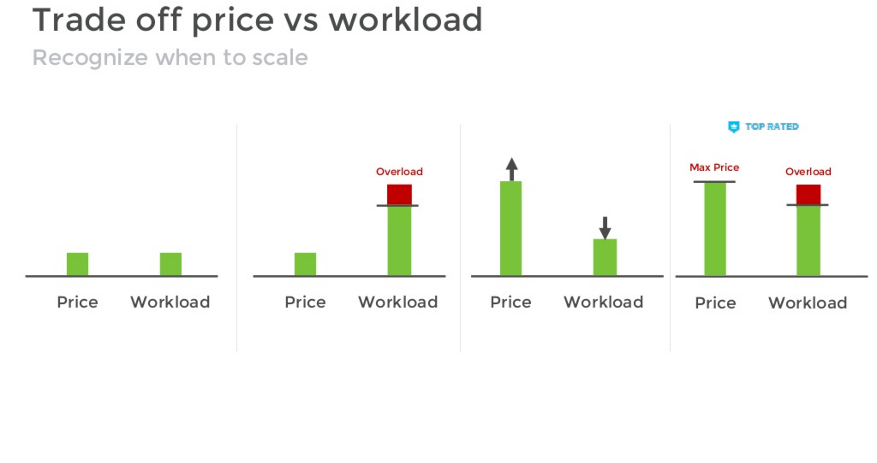

Slide 14

GANJAJTE STRAST I ZNANJE, NE NOVAC.

Slide 15


